Slide 2
عددي مقومات التفكير الناقد ؟

Slide 3
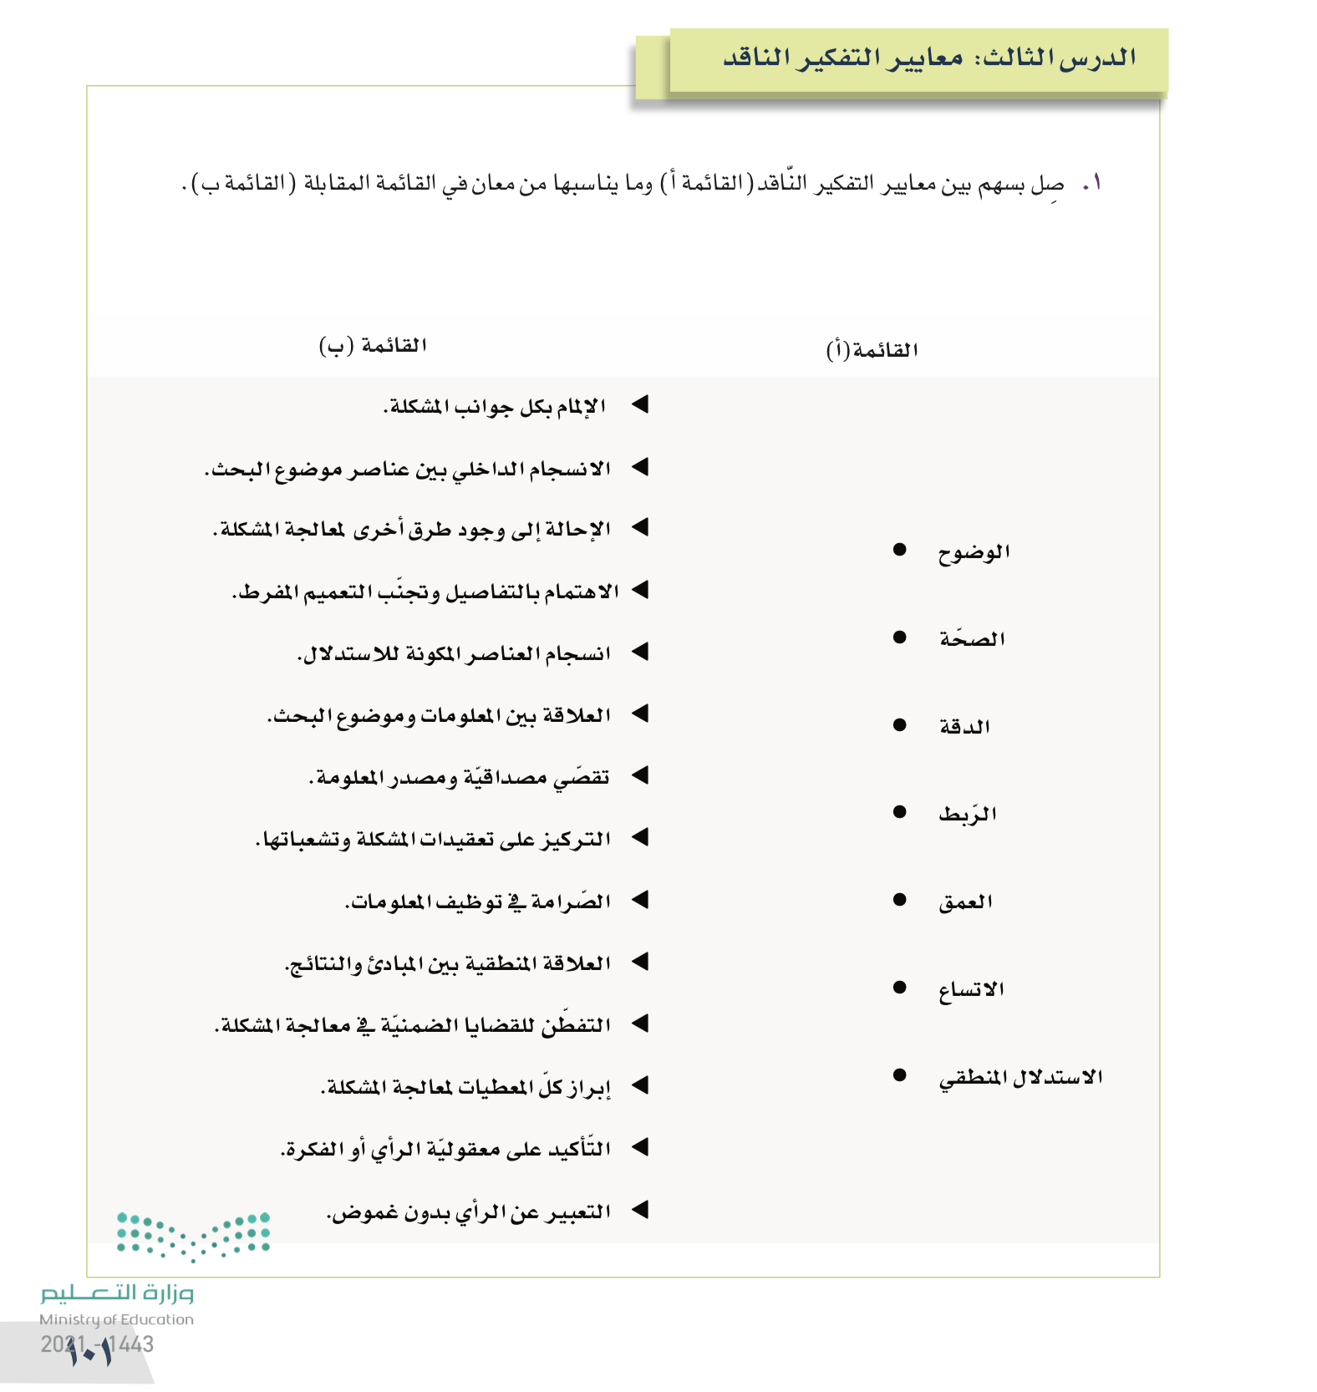

Slide 4
يعد التفكير من أهم المهارات التي يقوم بها الإنسان العاقل في حياته اليومية
فمن الممكن أن نعرفه على أنه سلسلة من النشاطات الذهنية التي يقوم بها عقل الإنسان في المواقف المختلفة أو الاستجابة للعديد من المثيرات المختلفة التي تحدث له

Slide 5
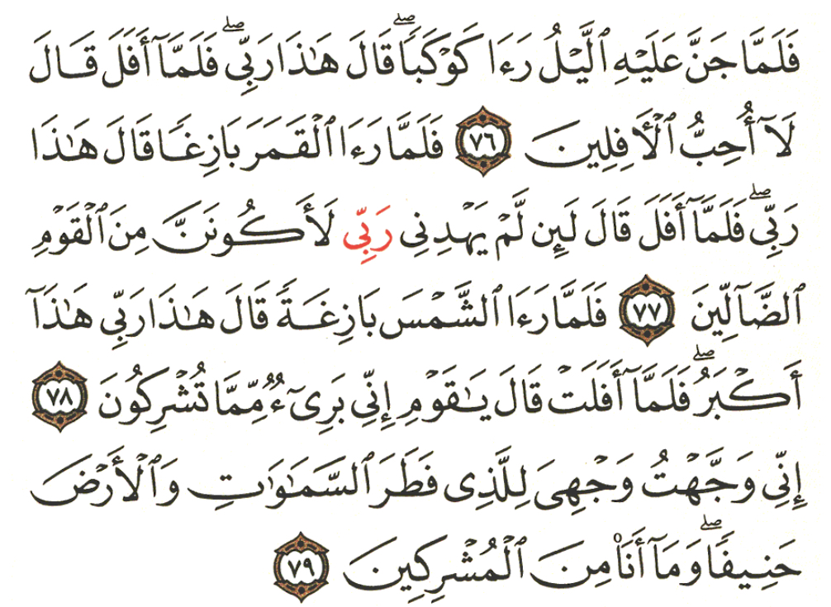
تحكي هذه الايات قصة احد الانبياء في اثبات العبادة لله وحده مع قومه فمن هو هذا النبي؟
بما تميزت شخصية نبي الله ابراهيم عليه السلام ؟

Slide 7
أتعرف على بعض مهارات التفكير الناقد
أكتشف علاقة مهارة التفسير بالتفكير الناقد
أتبين مهارة التحليل بالتفكير الناقد
أشرح مهارة التقييم بالتفكير الناقد
أستخلص علاقة مهارة الإقناع بالتفكير الناقد

Slide 8
حدد المفاهيم الغامضة وغير الواضحة في النص ؟
وضح مضمون النص باسلوبك ؟

Slide 10
لا يصدر حكمًا سريعاً عليها سواء بالقبول أو الرفض ، بل يحاول التأكد من صدق حججهم بالاساليب المختلفة وفي ضوء معايير التفكير الناقد
ينصت لافكار الاخرين ويتحقق دومًا من صدق حججهم ووجاهتها
لانه يرتفع فوق العاطفة والانفعال ، ولانه يعتمد على الحجج المنطقية في الدفاع عن أفكار وآرائه
متصف بالشجاعة الفكرية
المفكر الناقد يقول الحق في حجج الآخرين وأفكارهم سواء أكانت صادقة ام كاذبة ، ففي حالة صدق حجج الآخرين ( حتى وإن تعارضت مع أفكاره …) فإنه يعترف ببطلان حججه وأفكاره .
مؤمن بقيم الحق والخير
تسامح المفكر الناقد يتجسد في ( المرونه الفكرية ، تقبل النقد ، ونبذ العنف ،وتقدير مشاعر الاخرين ، والتحكم في الانفعالات ، وتقبل الاختلاف ).
التسامح

Slide 11
أقرأ سمات المفكر الناقد ؟
لخص سمات المفكر الناقد في كلمات محدده ؟

Slide 12
صمم خاطة ذهنية لسمات المفكر الناقد
يحاول تجنب الاخطاء الشائعة وغيرها
الانفتاح على الاخر المختلف
سمات المفكر الناقد
يسعى لمعرفة الاسباب
التسامح الفكري
مطلع بشكل جيد على المعلومات
يبحث دائماً عن الحقيقة

Slide 20
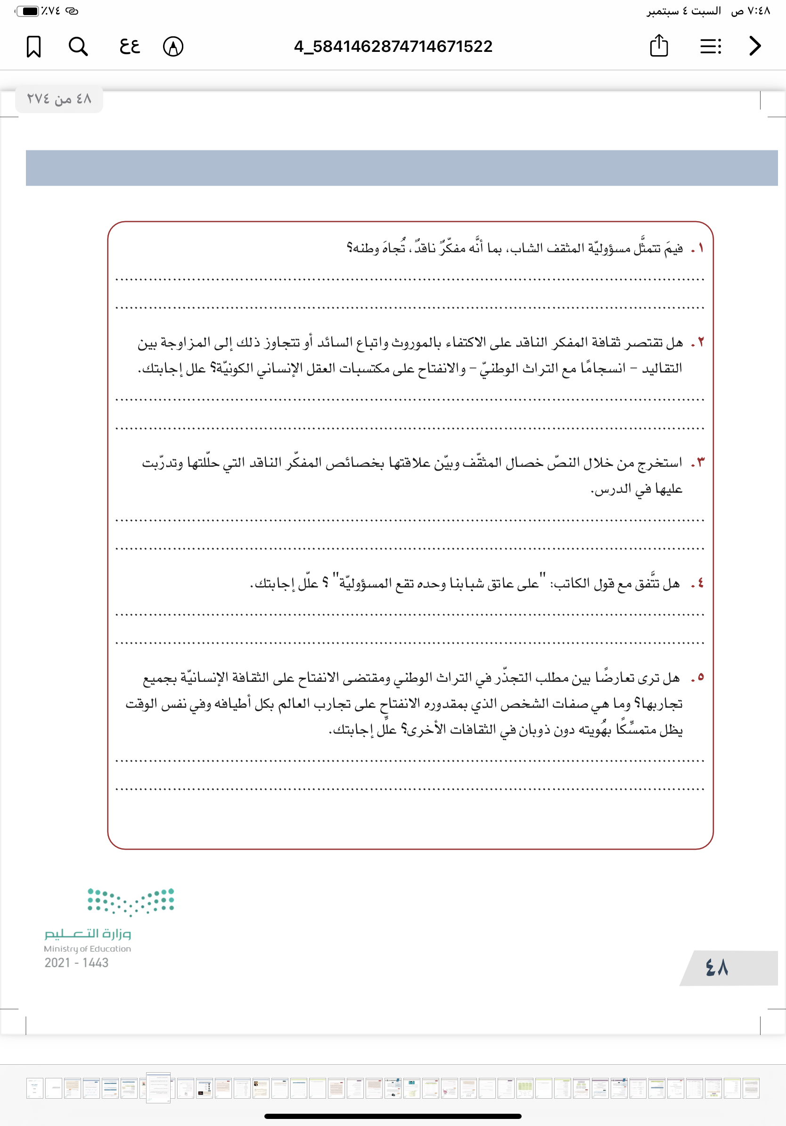
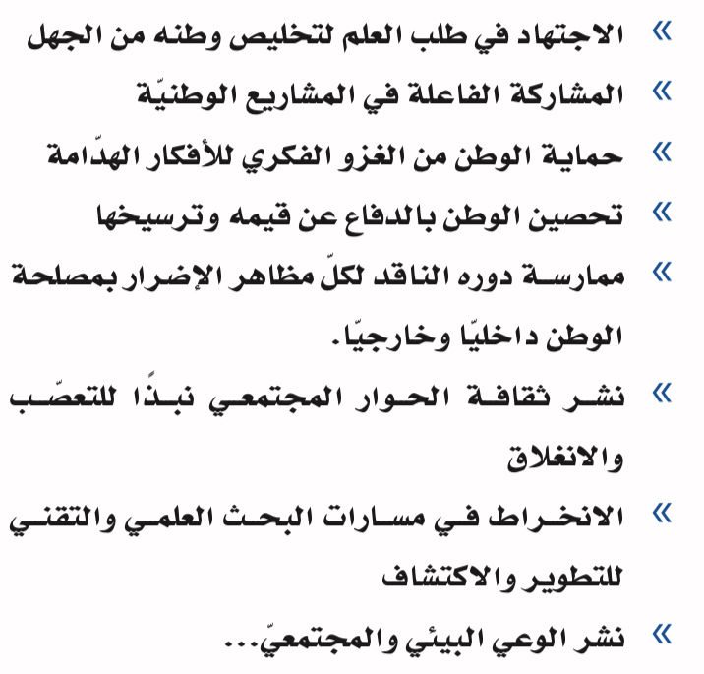

Slide 21
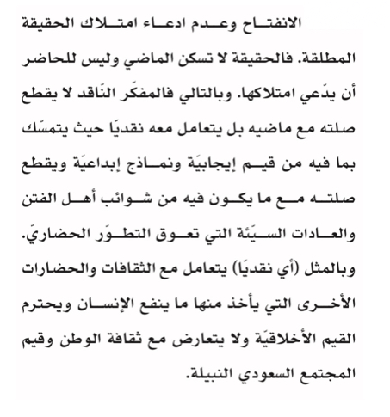

Slide 22
تحمل المسؤولية
العمل الدؤوب والاجتهاد في تعمير البلاد
مجدد مطور للحياة
منفتح على منجزات العقل الانساني وعلى الثقافات الاخرى

Slide 23
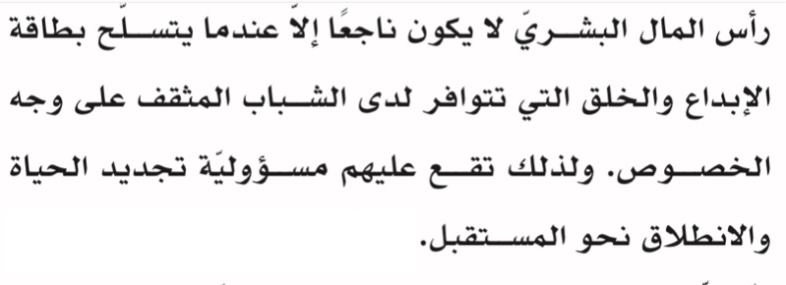

Slide 24
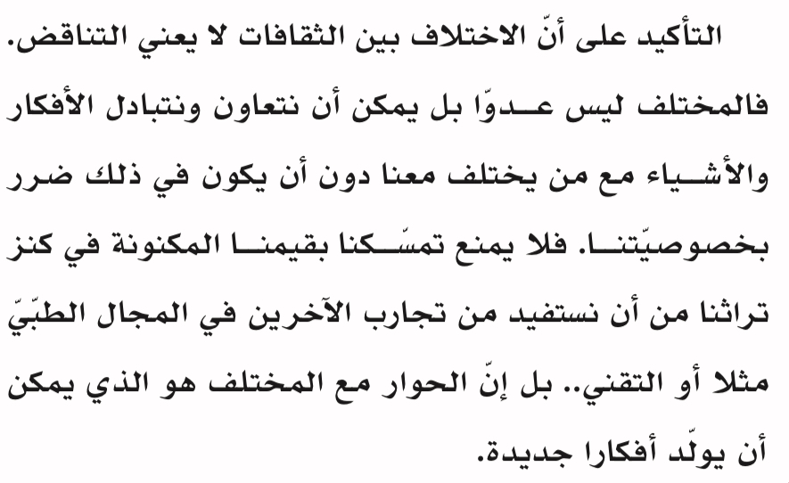

Slide 32
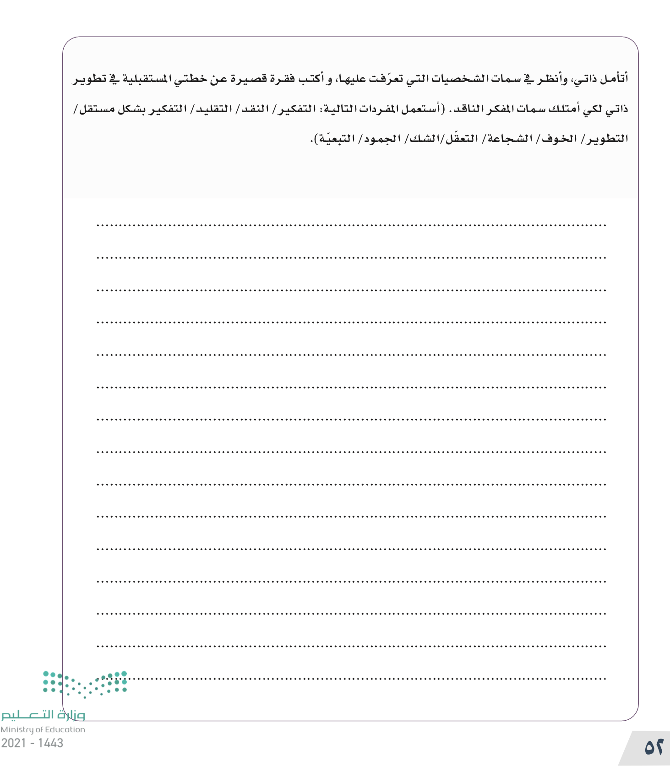
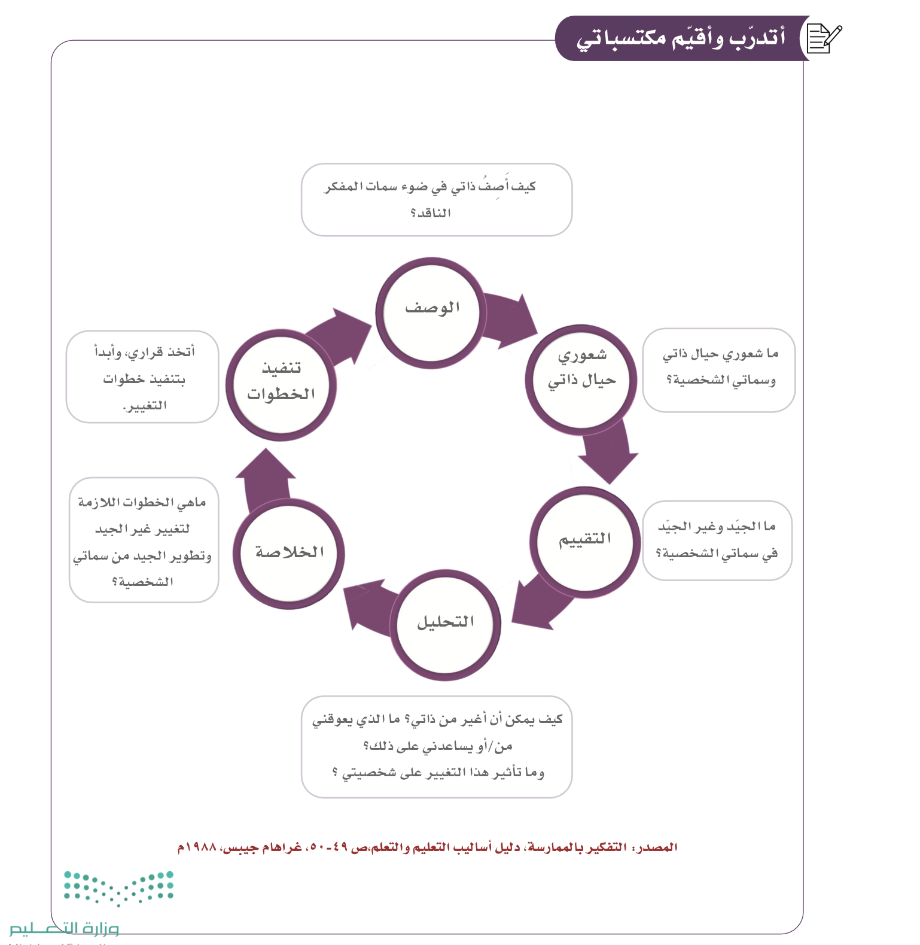
٥
درجات

Slide 33
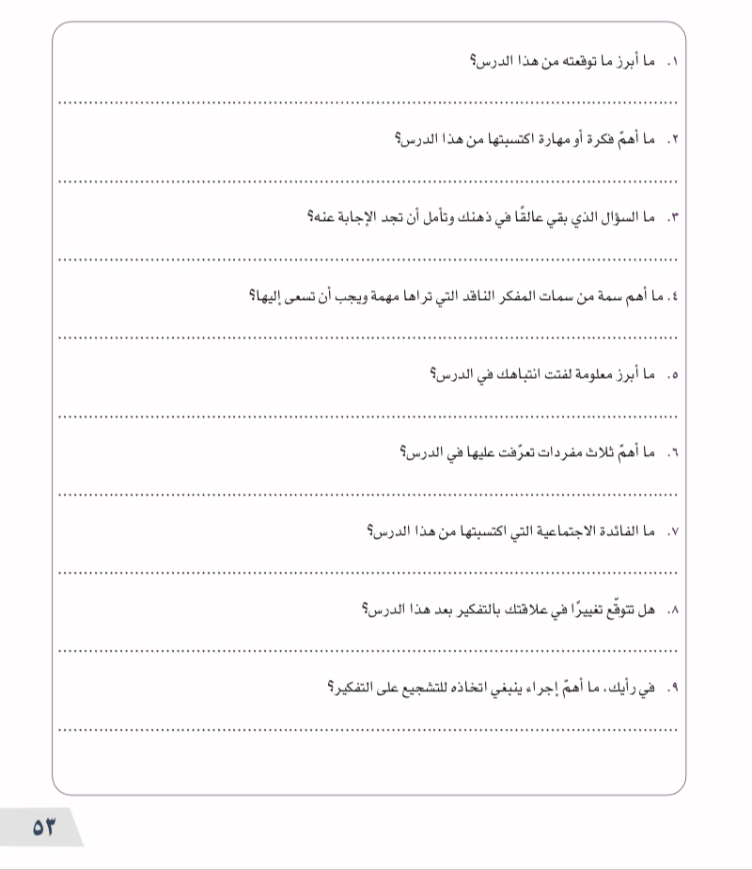

Slide 35
ريم الشهري
ان احسنت فمن الله وان قصرت فمن نفسي والشيطان

Slide 37
التسامح
يٌعمل عقله الخاص بصورة مستقلة
قادر على الاقناع وبناء الحجج الوجيهة
يحسن بناء الاشكاليات الفكرية والواقعية
متفائل مع الواقع الفعلي ومتعقل بعيداً عن السذاجة
ينصت لافكار الاخرين ويتحقق دومًا من صدق حججهم ووجاهتها
يجدد في حقول المعرفة ويشارك في إنتاج العلوم التي يبحثها
متصفاً بالشجاعة الفكرية
شخصية مستقلة محبة للخير وكل ما يحقق المصالح العامة والخاصة
مؤمناً بقيم الحق والخير

